Slide 1
25장 면류관 벗어서

Slide 2
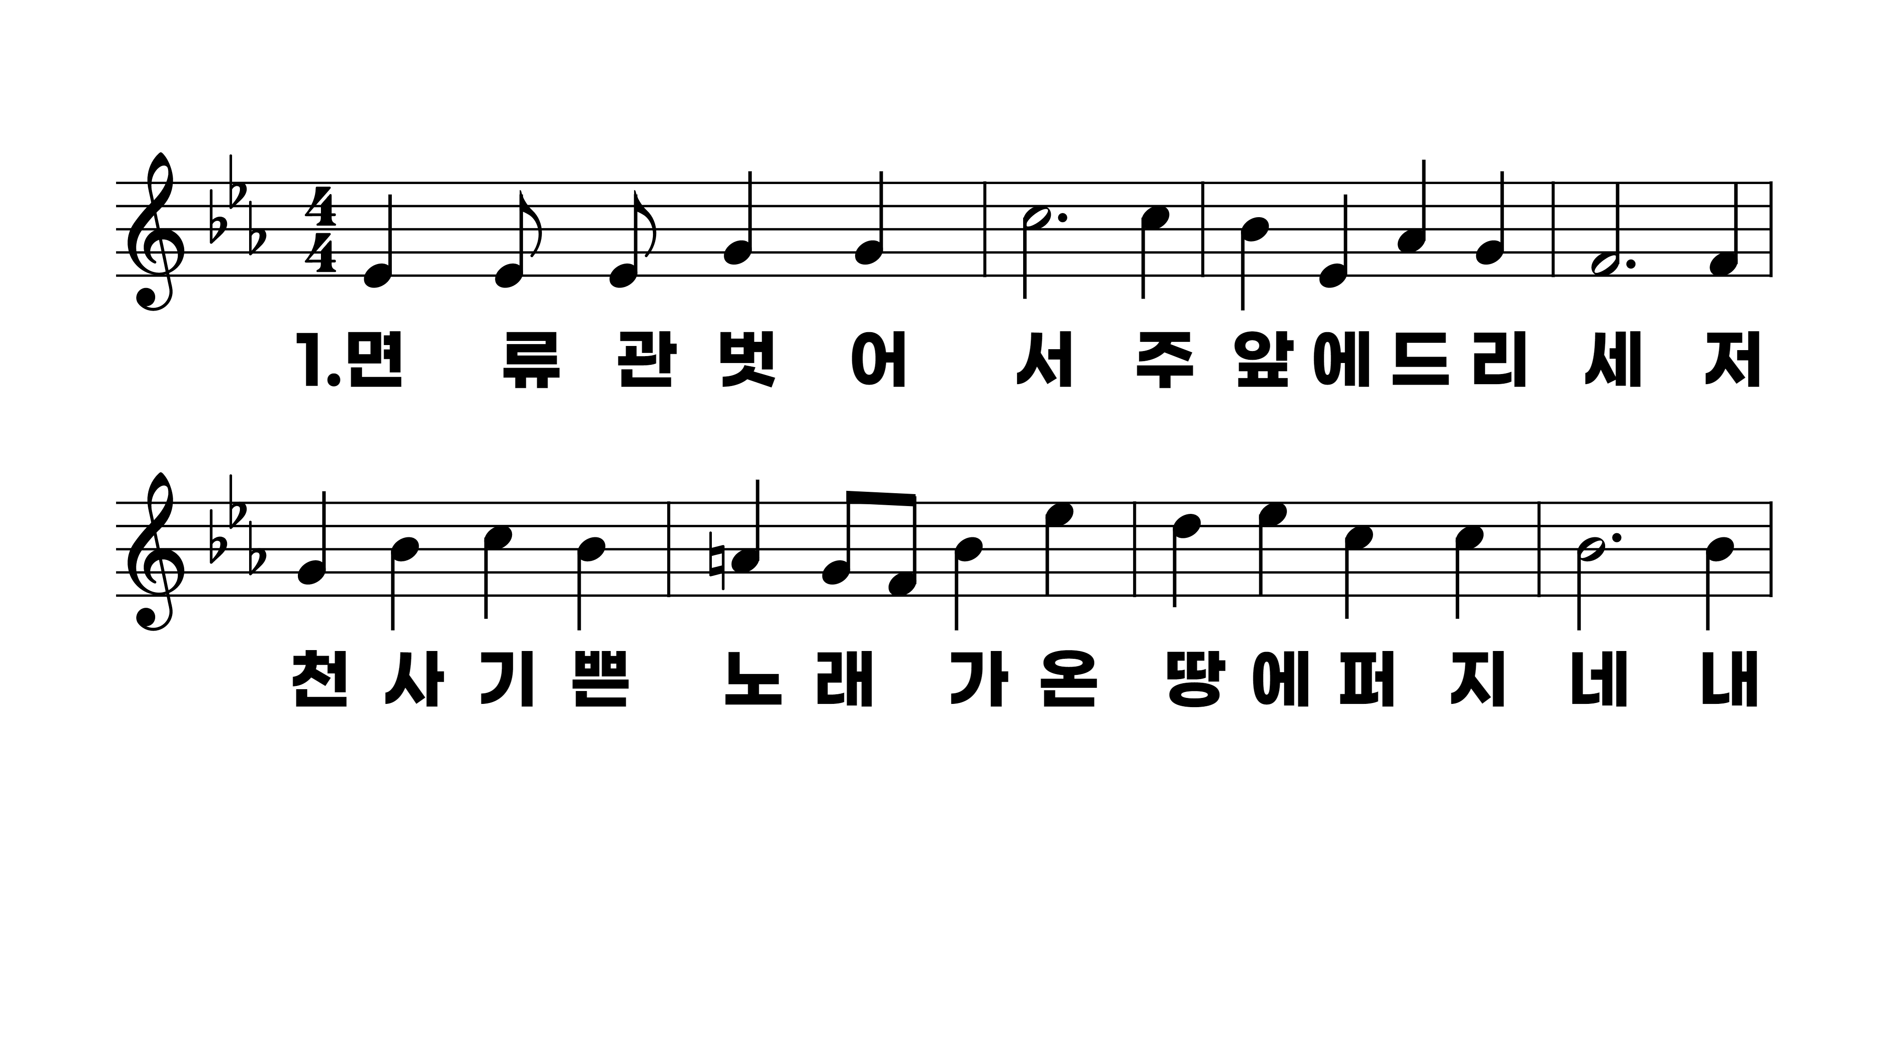
25장 면류관 벗어서
1.면류관벗어
2.면류관벗어
3.면류관벗어

Slide 3
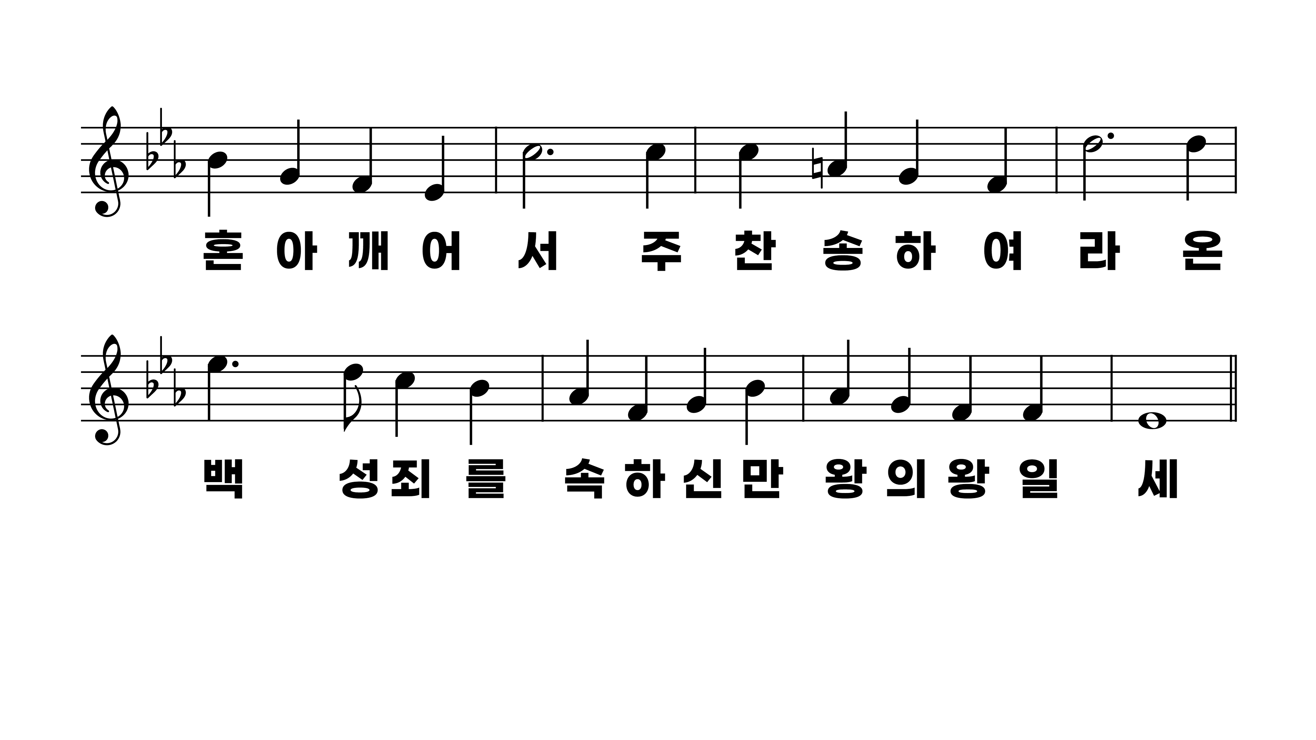
25장 면류관 벗어서
1.면류관벗어
2.면류관벗어
3.면류관벗어

Slide 4
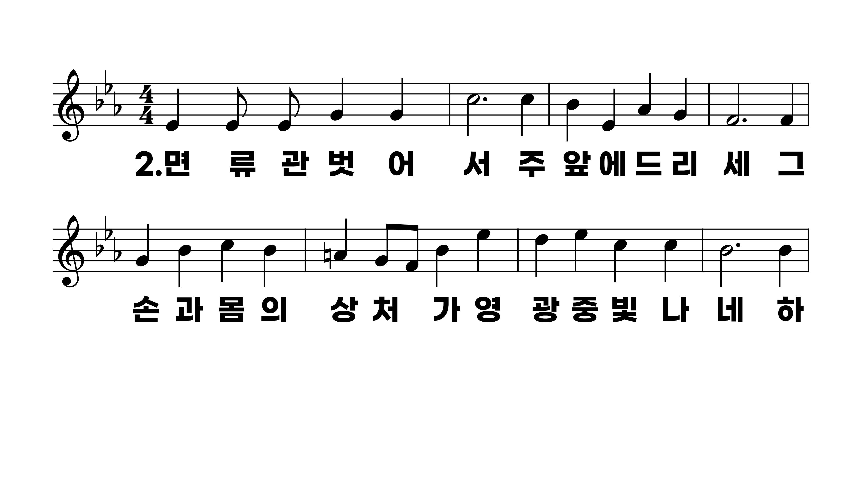
25장 면류관 벗어서
1.면류관벗어
2.면류관벗어
3.면류관벗어

Slide 5
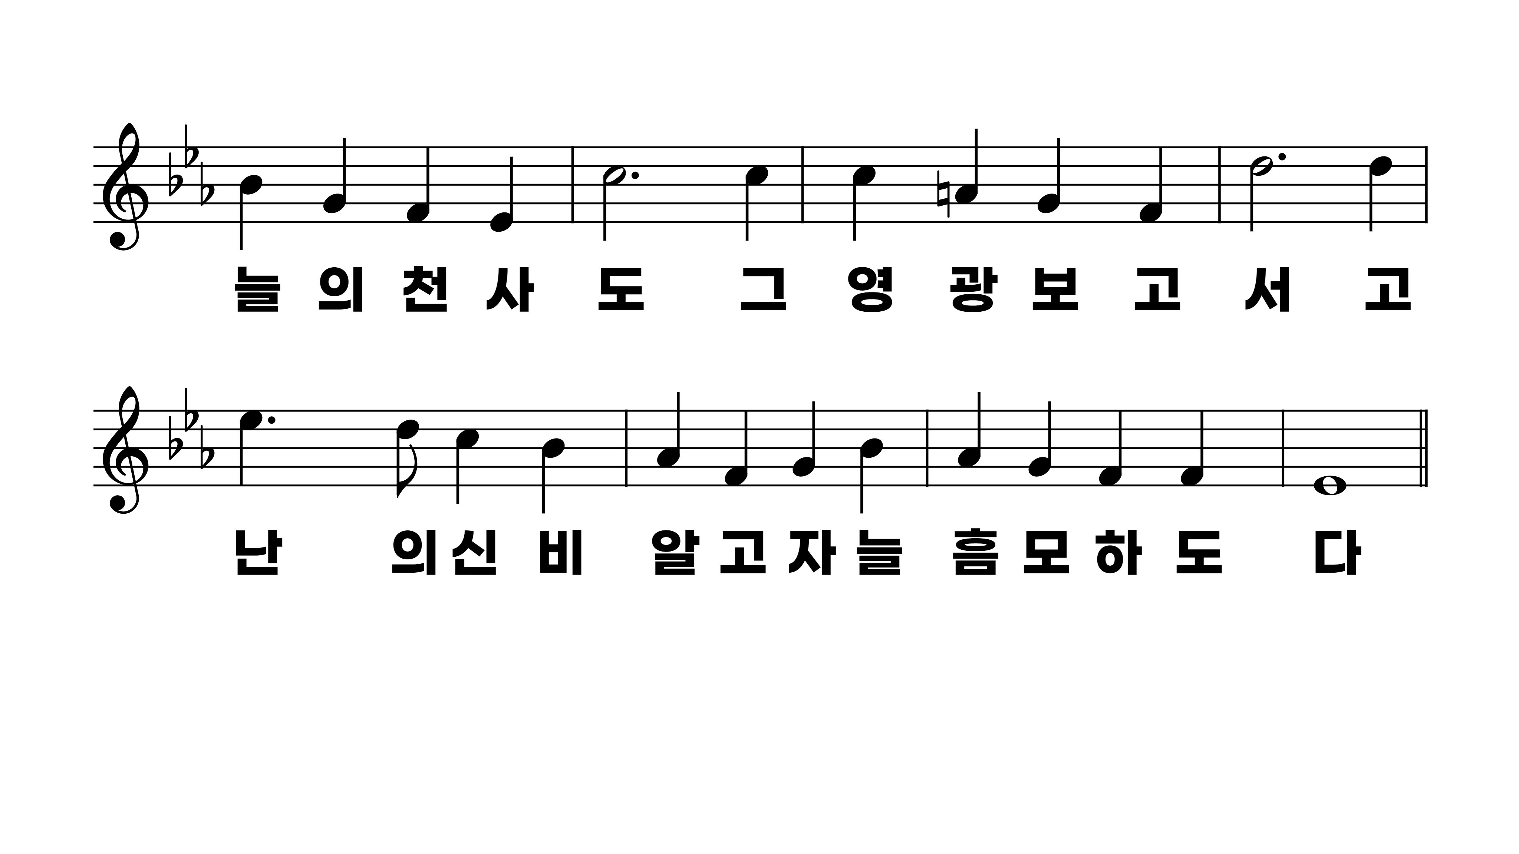
25장 면류관 벗어서
1.면류관벗어
2.면류관벗어
3.면류관벗어

Slide 6
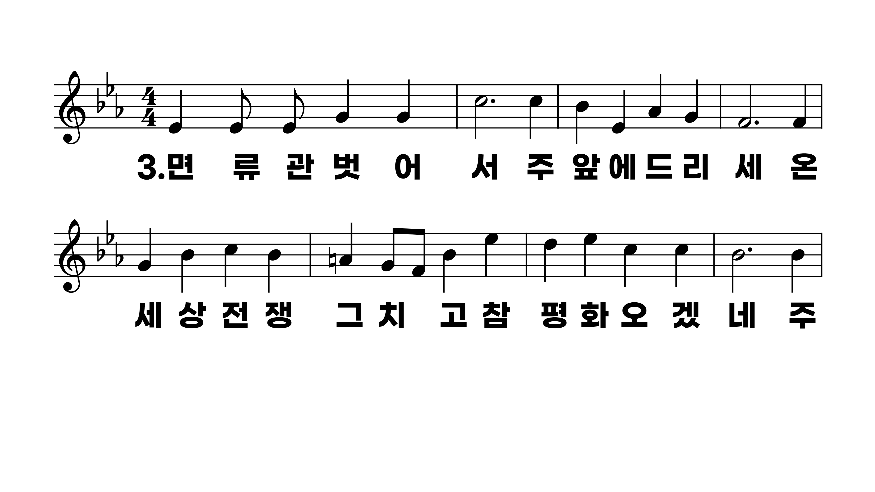
25장 면류관 벗어서
1.면류관벗어
2.면류관벗어
3.면류관벗어

Slide 7
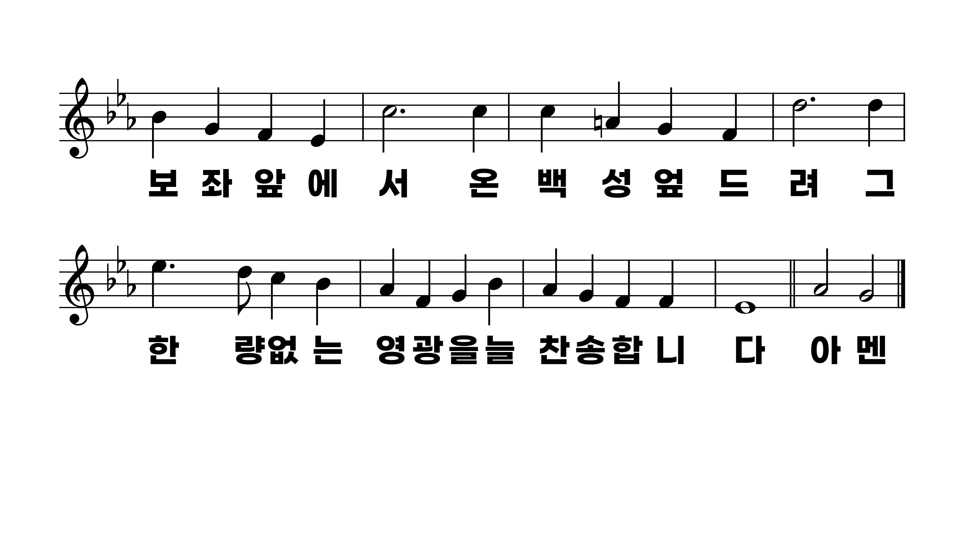
25장 면류관 벗어서
1.면류관벗어
2.면류관벗어
3.면류관벗어

